Slide 1
Clases de Música 6° año Básico
Prof. Claudia Coñuecar V.

Slide 2
Folclore
Norte
Centro
sur

Slide 3
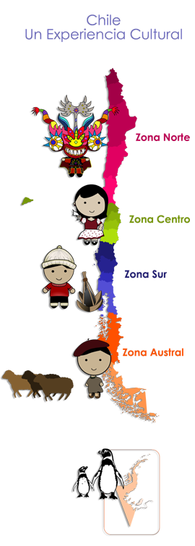
Zonas del país

Slide 4
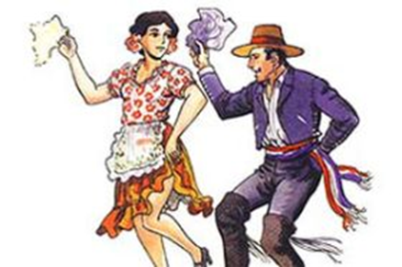
Folclore Zona Centro
Esta zona ubicada entre Santiago y Concepción es la
Es la más habitada de nuestro país ubicada entre Santiago y Concepción.
aquí encuentra la mayor producción agrícola
Esta zona se conservan las tradiciones y costumbres traídas por los conquistadores, quienes también trajeron a la zona una rica variedad de ritmos y melodías provenientes de España. habitada de nuestro

Slide 5
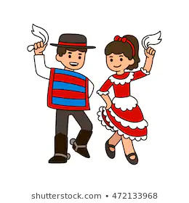
Una de las características importantes de esta música es la jerarquía que en ella desempeñan las danzas, ya que la fusión que se produjo entre la música traída de Europa con los elementos nativos, dio origen al nacimiento de nuestra música criolla, como expresión musical que es muy bien representada por sus más tradicionales exponentes: el huaso, la china y el campesino.

Slide 6
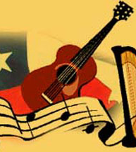
Tres importantes expresiones del folclor de la zona Central son:
La tonada
El canto a lo poeta
La cueca
Ésta última es el Baile Nacional de Chile, y las restantes cubren también una vasta zona del País.

Slide 7
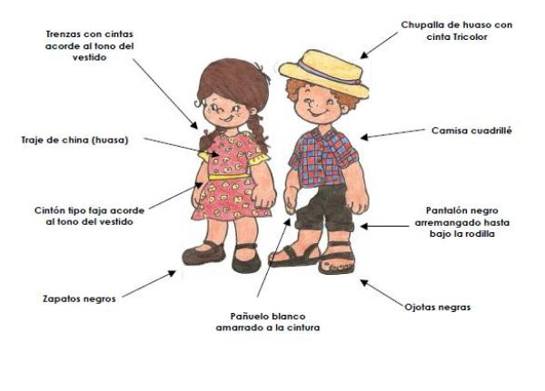
Vestimenta del Huaso y la China

Slide 8
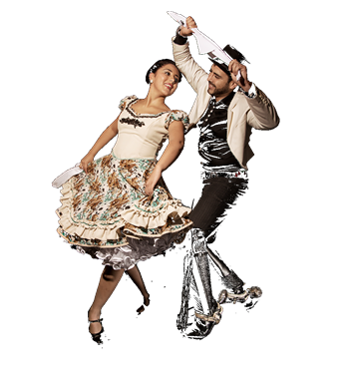
Bailes y Canciones Típicos
Cueca
Vals
Corrido
La Porteña
El Gato
La Jota
El Pequén
La Refalosa
La Sajuriana
El Repicao
La Polka
La Mazurca
Tonada
Parabienes
Villancicos
Canto a lo Poeta

Slide 9
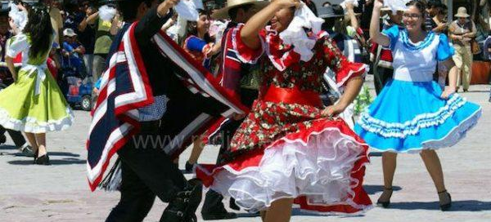
Audiciones
“Danzas de la zona central”: https://youtu.be/YdNnw3bKg_U
Cueca paso a paso: https://youtu.be/R5LNRjnyOn8

Slide 10
Actividad Musical
Ubicación de la zona centro
Nacimiento de la música criolla

Slide 11
Tres importantes expresiones de la zona centro son:

Slide 12
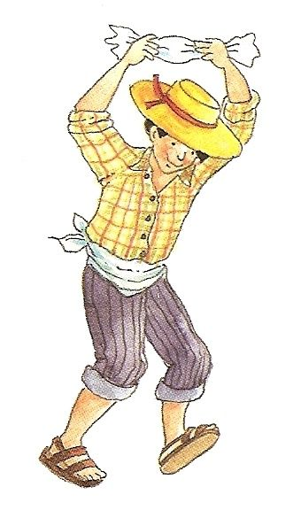
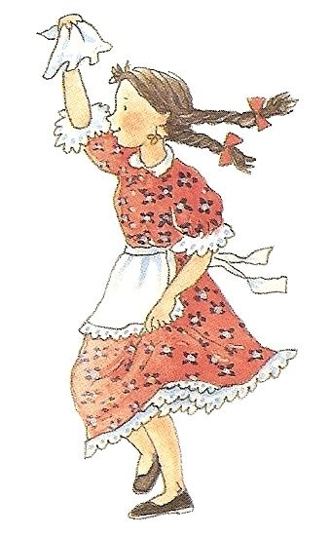
Vestimenta del Huaso y la china
Huaso China

Slide 13
Información
Plazo de entrega:
30 de Octubre
+56978961502
Buzón de tareas
cconuecar@emmanuel.cl

